Slide 2
Instituto Tecnológico Superior de Patrimonio y Turismo “Yavirac”
Proyecto: Sistema de Reservación de Mesas en Restaurante.
Integrantes: Johao Perlaza
Joel Simbaña
Richard Vargas
Segundo Semestre

Slide 3








Herramientas Utilizadas.

Slide 4
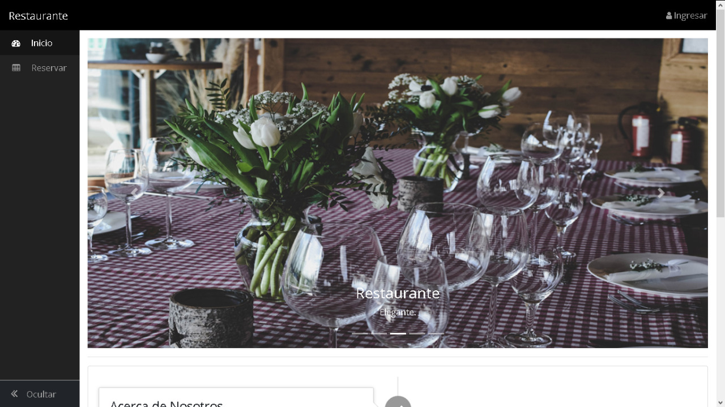
Objetivo General
Administrar la reservación de mesas en un restaurante, implementando una pagina web en la cual los usuarios podrán consultar, reservar e informarse sobre la disponibilidad de las mesas para evitar la confusión o equivocación de los usuarios.

Slide 5
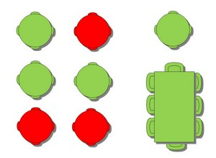
Objetivos Específicos.
Diseñar un sistema de reservación, que permita consultar e informarse sobre los servicios que ofrece el restaurante.
Desarrollar un software que permita implementar una página web que sea fácil de usar y sea amigable con el usuario.

Slide 6
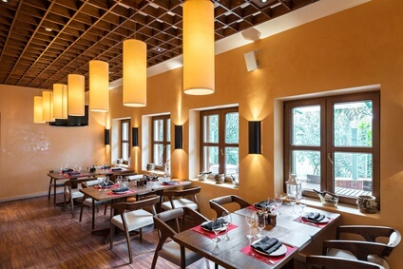
Resumen.
Mejor organización
Interfaz amigable con el usuario
Elección de reservación a su preferencia.

Slide 7
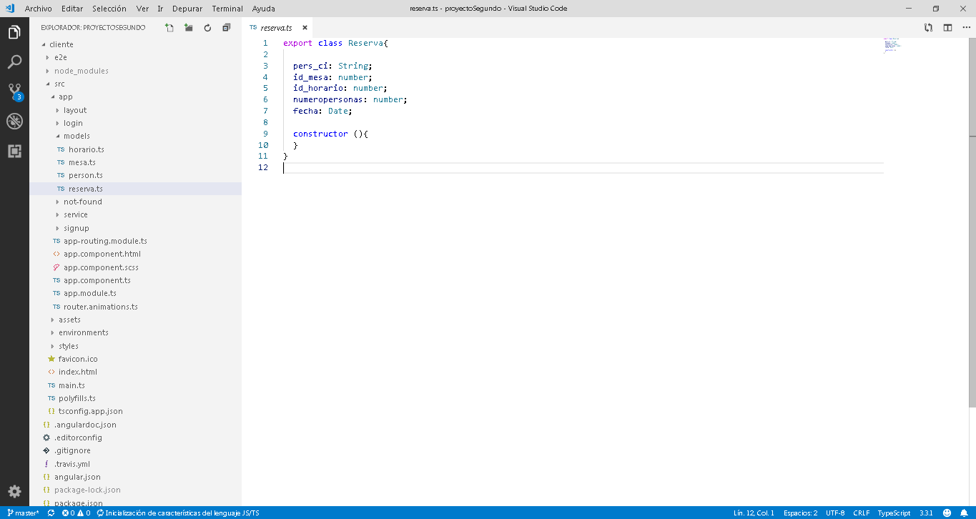

Slide 8
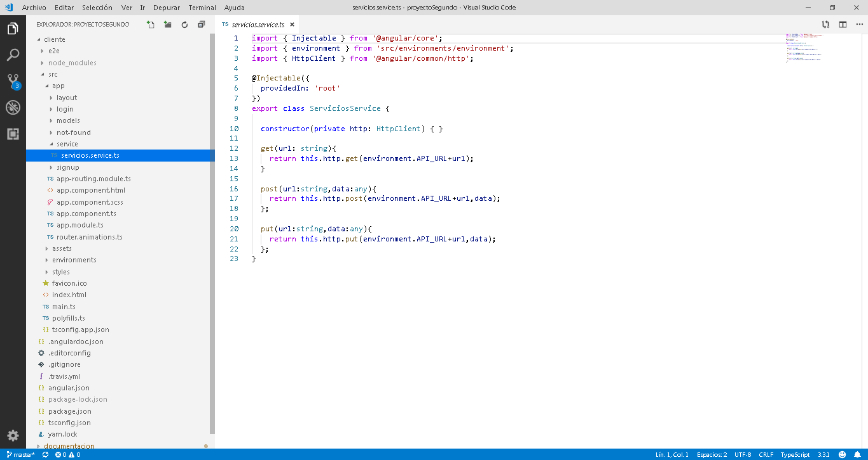

Slide 9
